Slide 1
السلام عليكم ورحمة الله
اهلا و سهلاومرحبا

Slide 2
التعريف
الصف: الثامن للداخل الدرس الثامن عشر
المادة : فاطمة تساعد امها مدة 45
المدرس
محمد مستفيض الرحمان
فارؤلي داخل مدرسة
كاسياني
غؤفالغنج

Slide 3
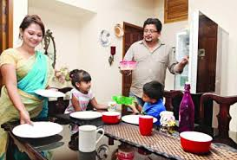
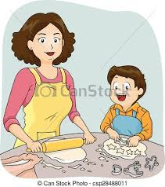
المعلومات

Slide 5
اعلان الدرس
فاطمة تساعد امها

Slide 6
يستطيع الطللا ب بعد التدريس...
ان يقول من هو ربة المنزل
ان يقول متي تساعد فاطمة امها في اعمال البيت
ان يبين ماذا تعمل فاطمة كل يوم
* গৃহিণী কে বলতে পারবে।
* ফাতেমা তার মাকে কখন সহযোগীতা করে বলতে পারবে।
* ফাতেমার প্রতিদিনের কাজ বর্ননা করতে পারবে।

Slide 7
تحضير الدرس
عاءشة رببة المنزل تسكن مع زوجها في مدينة داكا وزوجها مدرس المدرسة ولها بنت وابنان هي تربي الاولاد وتجهز لهما الطعام وتنظف البيت وتغسل الثياب وتعمل اعمالا اخري ابنها الكبير يدرس في الصف الثامن والابن الصغير يدرس في الصف الرابع بنتها فاطمة تدرس في الصف السادس هي بنت شريفة وذكية....

Slide 8
معاني المفردات
ربة المنزل
গৃহিণী
تربي
লালন পালন করেন
تجهز
তৈরি করেন
تساعد
সহায়তা করেন

Slide 9
عمل الانفرادي
عمل الطالبين

Slide 10
التقييم
من هو ربة المنزل ؟*
متي تساعد فاطمة*
امها في اعمال البيت ؟
ماذا تعمل فاطمة كل يوم ؟ *
* গৃহিণী কে ?
* ফাতেমা তার মাকে কখন সহযোগীতা করে ?
* ফাতেমার প্রতিদিনের কাজ বর্ননা কর?

Slide 11
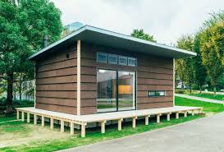
عمل البيت
تكتبوا اعمال العاءشة ثلاثة اسطربالعربية

Slide 12
خدا حافط

